Slide 1
ОТЧЕТ о прохождении учебной практики по профессиональному модулю ПМ.02 Осуществление интеграции программных модулей в период с «25» мая 2025 г. по «21» июня 2025 г. Специальность 09.02.07 Информационные системы и программирование
НЕГОСУДАРСТВЕННОЕ ОБРАЗОВАТЕЛЬНОЕ ЧАСТНОЕ УЧРЕЖДЕНИЕ ВЫСШЕГО ОБРАЗОВАНИЯ
«МОСКОВСКИЙ УНИВЕРСИТЕТ «СИНЕРГИЯ»
Факультет Информационных технологий
Кафедра Цифровой экономики
ФИО обучающегося: Каменецкий Матвей Дмитриевич
Группа: VДКИП-111прог
ФИО Руководителя:Сибирев Иван Валерьевич

Slide 2
Содержание
1. Инструктаж по соблюдению правил противопожарной безопасности, правил охраны труда, техники безопасности, санитарно-эпидемиологических правил и гигиенических нормативов
2. Ознакомление с инструментальными средствами
3. Сбор информации об объекте практики и анализ содержания источников
4. Экспериментально-практическая работа. Приобретение необходимых умений и первоначального практического опыта работы по специальности в рамках освоения вида деятельности ВД 2. Осуществление интеграции программных модулей
5. Обработка и систематизация полученного фактического материала

Slide 3
Организационный этап
Культурные проекты: организация мероприятий, выставки, концерты.
Я, Каменецкий Матвей Дмитриевич., проходил(а) учебную практику в лабораторных условиях на базе Университета «Синергия».
При выполнении индивидуального задания по практике решал(а) кейс № 19 по интеграции Культурные проекты: организация мероприятий, выставки, концерты
Перед началом практики:
• Принял(а) участие в организационном собрании по практике.
• Ознакомился с комплектом шаблонов отчетной документации по практике.
• Уточнил контакты руководителя практики от Образовательной организации, а также правила в отношении субординации, внешнего вида, графика работы, техники безопасности:
Требования к внешнему виду: …
График работы: с 25.05.2025 г. по 21.06.2025 г.
Круг обязанностей:студент
Доступ к данным: преподаватель

Slide 4
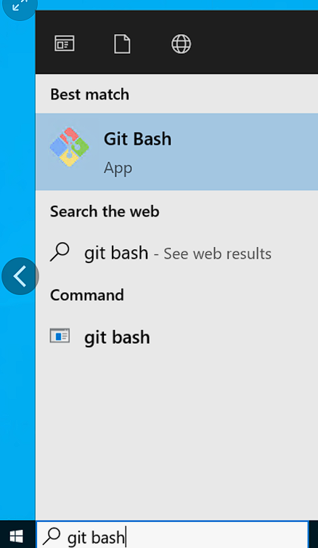
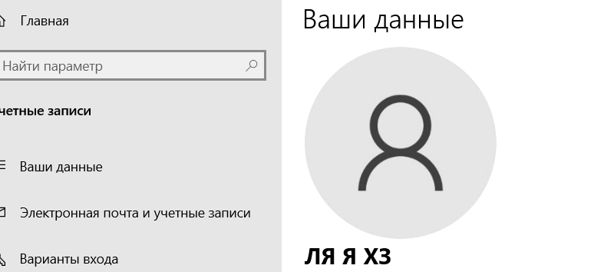
Подготовительный этап
Пример заполнения
Ознакомление с ПО
Ознакомиться с инструментальными средствами для выполнения учебной практики и осуществить предустановку программного обеспечения.

Slide 5
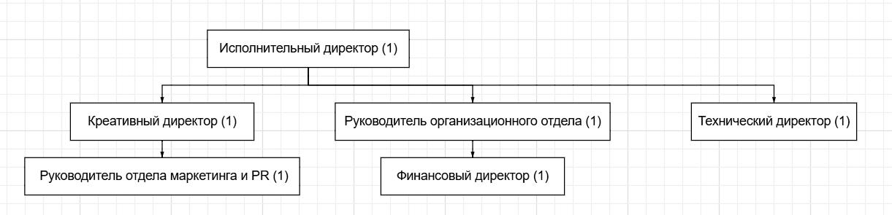
Исследовательский этап
Сбор информации об объекте практики и анализ содержания источников
Спроектировать организационную структуру и описать выбранную предметную область.

Slide 6
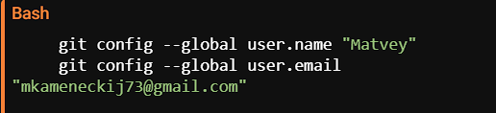





Этап проектирования
Использование системы контроля версий и методов для получения кода с заданной функциональностью и степенью качества
На данном слайде необходимо продемонстрировать скриншоты настройки пользователя, создания репозитория и коммита последнего изменения.

Slide 7







Этап проектирования
Использование системы контроля версий и методов для получения кода с заданной функциональностью и степенью качества
На данном слайде необходимо продемонстрировать скриншоты истории коммитов вашего проекта, алиасов и удаление тега.

Slide 8



Этап проектирования
Использование системы контроля версий и методов для получения кода с заданной функциональностью и степенью качества
На данном слайде необходимо продемонстрировать скриншот файла конфигурации.

Slide 9

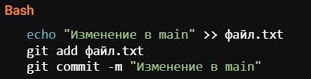

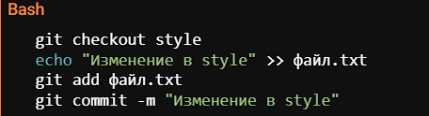


Этап проектирования
Использование системы контроля версий и методов для получения кода с заданной функциональностью и степенью качества
На данном слайде необходимо продемонстрировать скриншоты создания ветки, просмотра истории ветки style, разрешения конфликтов.

Slide 10

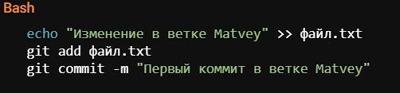

Этап проектирования
Использование системы контроля версий и методов для получения кода с заданной функциональностью и степенью качества
На данном слайде необходимо продемонстрировать скриншот удаленных веток.

Slide 11


Этап проектирования
Использование системы контроля версий и методов для получения кода с заданной функциональностью и степенью качества
На данном слайде необходимо продемонстрировать скриншот результата работы созданного алиаса.

Slide 12
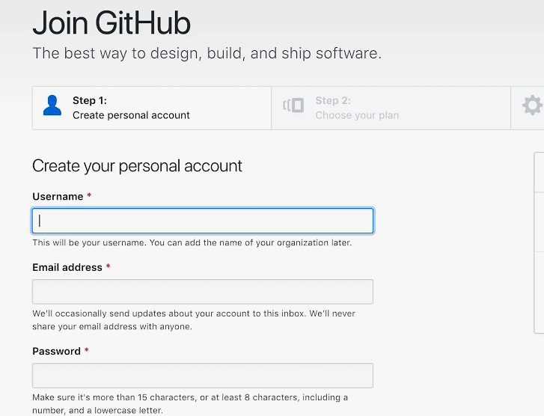
Этап проектирования
Использование системы контроля версий и методов для получения кода с заданной функциональностью и степенью качества
На данном слайде необходимо продемонстрировать скриншот отправки изменений в удаленный репозиторий.

Slide 13




Этап проектирования
Использование системы контроля версий и методов для получения кода с заданной функциональностью и степенью качества
На данном слайде необходимо продемонстрировать скриншот удаления ветки iss53.

Slide 14



Этап проектирования
Использование системы контроля версий и методов для получения кода с заданной функциональностью и степенью качества
На данном слайде необходимо продемонстрировать скриншот слияния веток.

Slide 15
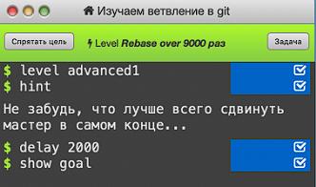
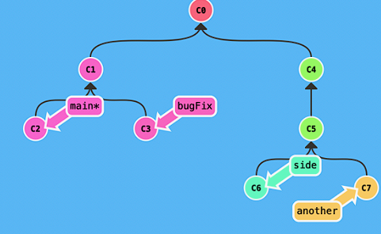
Этап проектирования
Использование системы контроля версий и методов для получения кода с заданной функциональностью и степенью качества
На данном слайде необходимо продемонстрировать скриншот с learngitbranching.

Slide 16
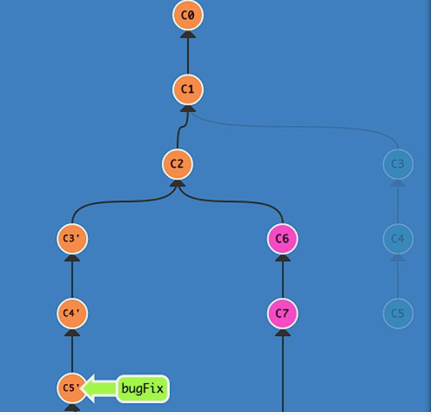
Этап проектирования
Использование системы контроля версий и методов для получения кода с заданной функциональностью и степенью качества
На данном слайде необходимо продемонстрировать скриншот с learngitbranching.

Slide 17
Отчетный этап
Формирование отчетной документации по результатам работ
Выполненные мероприятия Выставка "Современное искусство": 25 мая-31 мая 2025 года, Дворец Культуры. Участие художников из [23 региона /Геленджик]. • Концерт "Музыка мира": 1 июня 2025 года, Концертный зал. Исполнители: [МосквитиН]. ▎Организация мероприятий Планирование мероприятий началось за три месяца до их проведения. Команда состояла из [5] человек, включая организаторов и волонтеров.

Slide 18
Отчетный этап
Выводы о результатах прохождения учебной практики:
выполняемая работа, приобретенные умения и навыки
Подведите итоги прохождения учебной практики:
В ходе прохождения учебной практики мной были получены освоены следующие навыки:
Анализ данных
Работа с программным обеспечением
Взаимодействие с коллегами
Планирование и управление временем
Разработка и внедрение решений
Прохождение учебной практики стало важным этапом в моем профессиональном развитии. Я получил ценные знания и навыки, которые буду применять в дальнейшем.

Slide 19
Отчетный этап
Список используемой литературы
Советов, Б. Я. Базы данных : учебник для среднего профессионального образования / Б. Я. Советов, В. В. Цехановский, В. Д. Чертовской. — 3-е изд., перераб. и доп. — Москва : Издательство Юрайт, 2023. — 420 с. — (Профессиональное образование). — ISBN 978-5-534-09324-7. — Текст : электронный // Образовательная платформа Юрайт [сайт]. — URL: https://urait.ru/bcode/514585
Стружкин, Н. П. Базы данных: проектирование : учебник для среднего профессионального образования / Н. П. Стружкин, В. В. Годин. — Москва : Издательство Юрайт, 2023. — 477 с. — (Профессиональное образование). — ISBN 978-5-534-11635-9. — Текст : электронный // Образовательная платформа Юрайт [сайт]. — URL: https://urait.ru/bcode/518499
Нагаева, И.А. Основы алгоритмизации и программирования: практикум : [12+] / И.А. Нагаева, И.А. Кузнецов. – Москва ; Берлин : Директ-Медиа, 2021. – 169 с. : схем. – Режим доступа: по подписке. – URL: https://biblioclub.ru/
Coursera – онлайн-курсы по анализу данных и управлению проектами.
Khan Academy – образовательные ресурсы по математике и статистике.
ГОСТ Р 7.0.5-2008. *Библиографическая запись. Библиографическое описание*. Москва, 2008.

Slide 20
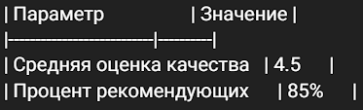
Отчетный этап
Приложения
1.1. Гит.docx
1.2. Гит.docx
1.3. Гит.docx
1.4. Гит.docx
1.5. Гит.docx
1.6. Гит.docx
1.7. Гит.docx
1.8. Гит.docx
1.9. Гит.docx
2. Гит.docx
3. Графики и таблицы
4. Дополнительные материалы 1. Иванов И.И. "Методы исследования потребительского поведения". Москва: Издательство "Наука", 2020. 2. Петрова А.А. "Анализ удовлетворенности клиентов". Журнал маркетинга, 2021, №3, с. 45-56. 3. Smith, J. (2019). Customer Satisfaction Surveys: Best Practices. Journal of Marketing Research, 56(2), 123-134.

